Slide 1
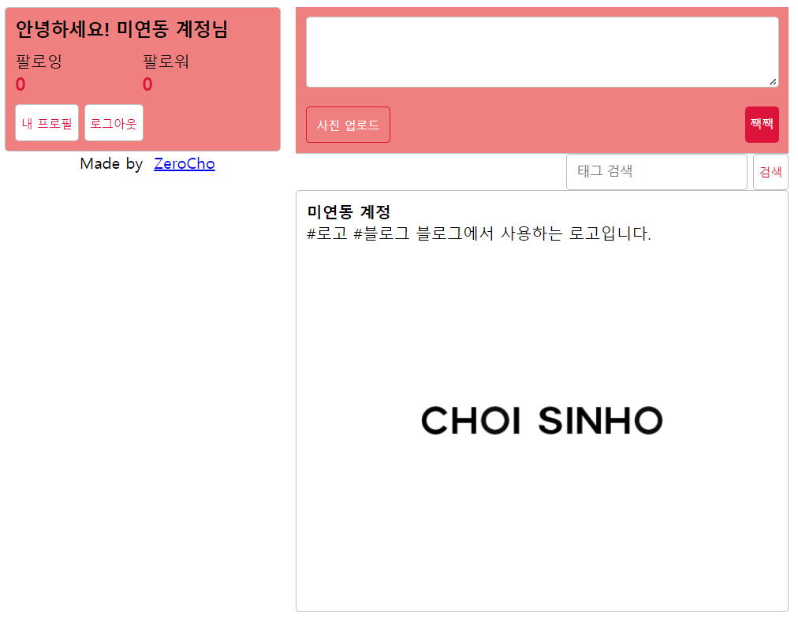

Slide 2
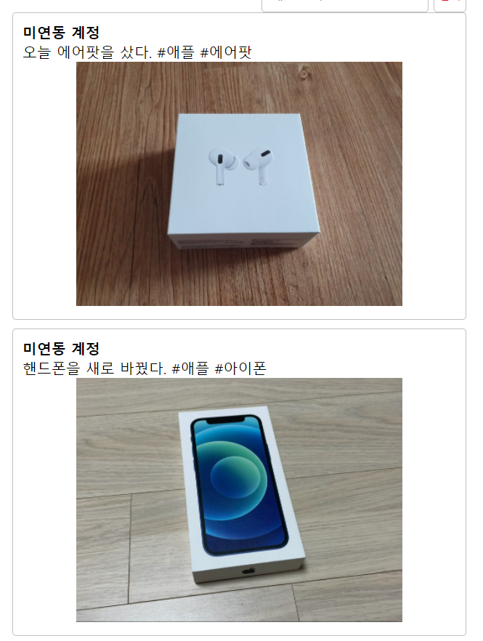
애플이라는 태그를 검색하면
애플 관련 게시글이 나타남
←

